Slide 2

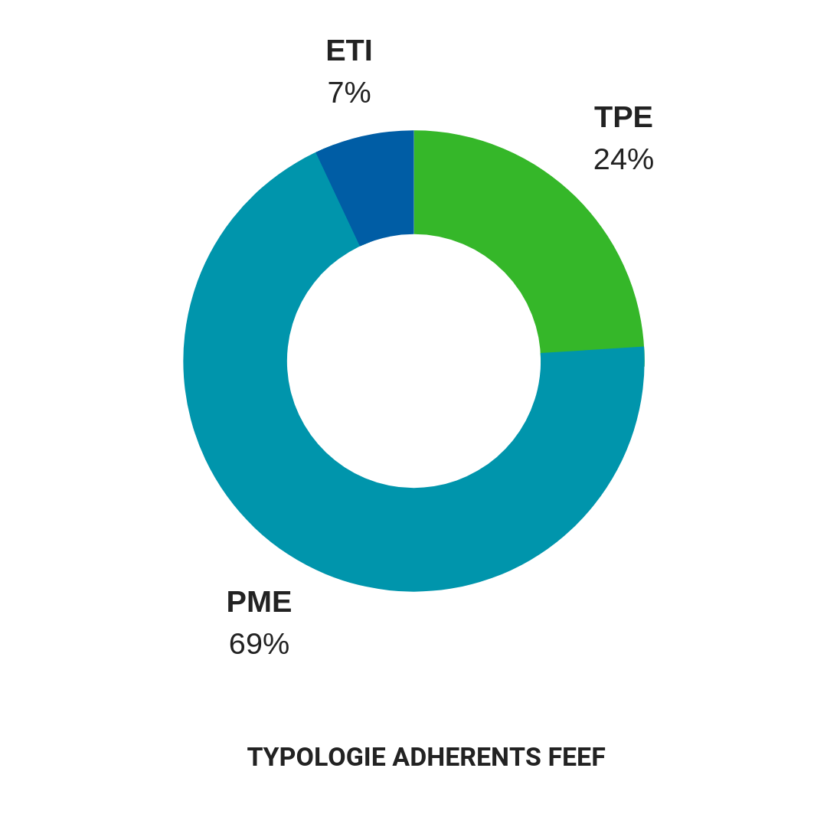
MOUVEMENT D’ENTREPRENEURS ET CLUB DE BUSINESS
La FEEF, Fédération des Entreprises et des Entrepreneurs de France, est un mouvement d’entrepreneurs regroupant plus de 850 entreprises indépendantes et familiales, de la TPE à l’ETI, alimentaires et non alimentaires et couvrant l’ensemble des circuits de distribution (GD, GSS, RHF, E-Commerce et Export)

Slide 3
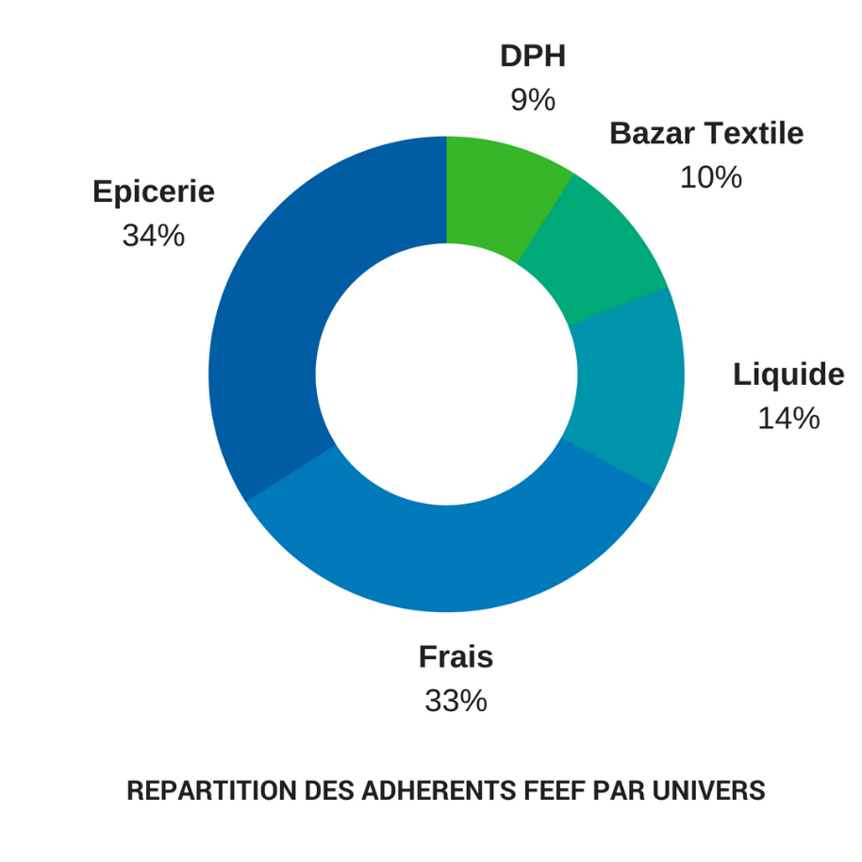
UN VIVIER DE SOURCING ET DE DIFFERENCIATION
POUR LES ENSEIGNES
Les marques de PME sont source de croissance
80% de la croissance de la GD depuis 5 ans est réalisée par les marques de PME.
(source baromètre FEEF/Nielsen 2017)
Les MDD sont fabriquées par 67% des TPE et PME françaises et 50% de nos adhérents,

Slide 4
LA FEEF EST UNE PASSERELLE ENTRE SES ADHÉRENTS PME ET L’ENSEMBLE DE LEURS CLIENTS DISTRIBUTEURS
Missions de la FEEF à destination de ses adhérents
DECRYPTAGE ENSEIGNES: Stratégie, organisation et attentes vs PME
CONNEXION : Rencontres FEEF-Enseignes …
BUSINESS : Salons enseignes, speed dating …
PROFESSIONALISATION : Formations (CGV, export, digital, RHF …)

Slide 5
LA FEEF EST UNE PASSERELLE ENTRE SES ADHÉRENTS ET L’ENSEMBLE DE LEURS CLIENTS DISTRIBUTEURS
BENEFICES ENSEIGNES :
UN VIVIER DE SOURCING
AMENAGEMENT DE LA RELATION COMMERCIALE AVEC LES TPE PME
COLLABORATION ET DEMARCHES DE PROGRES
PROMOTION DES BONNES PRATIQUES

Slide 7
La démarche PME+

Slide 8
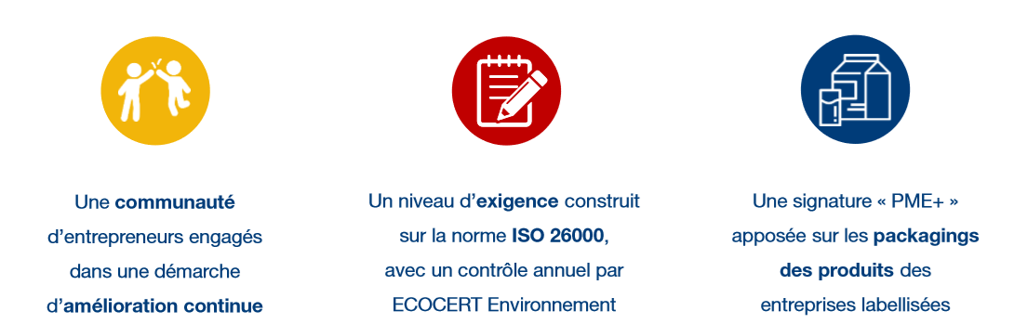
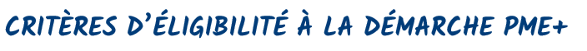
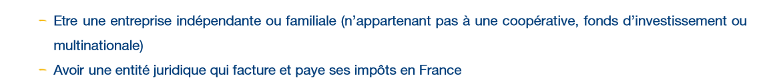
La démarche PME+

Slide 9
La démarche PME+
6 thématiques évalués par un organisme indépendant
Formalisation et mise en place d’une démarche RSE
Dialogue social, conditions de travail, formation
Emploi et implication vie locale
Transparence pratiques et Sourcing responsables
Préservation environnement
Produits de qualité, sains et surs

Slide 10
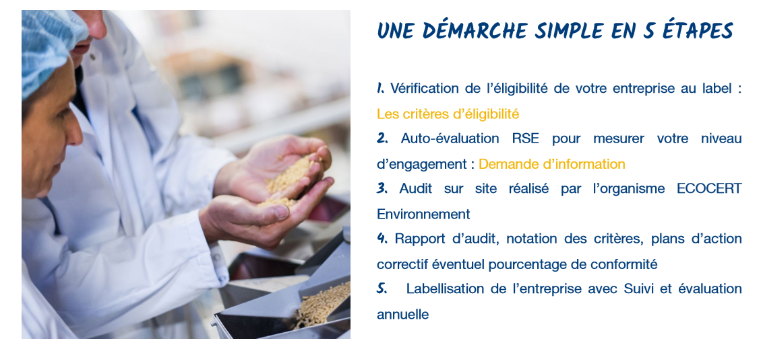
La démarche PME+

Slide 11
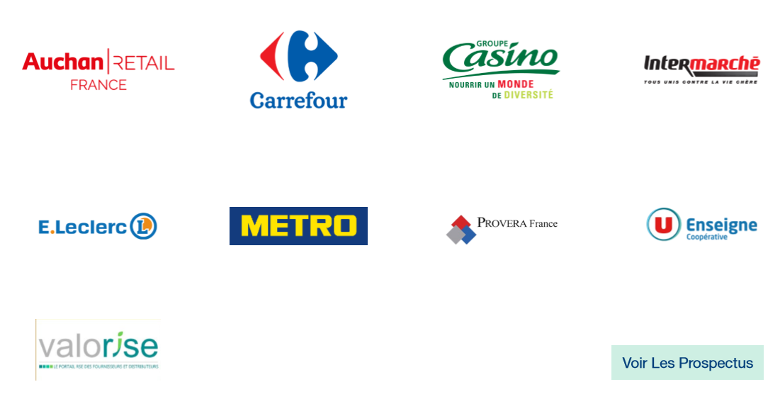
Les enseignes soutiennent PME+

Slide 12
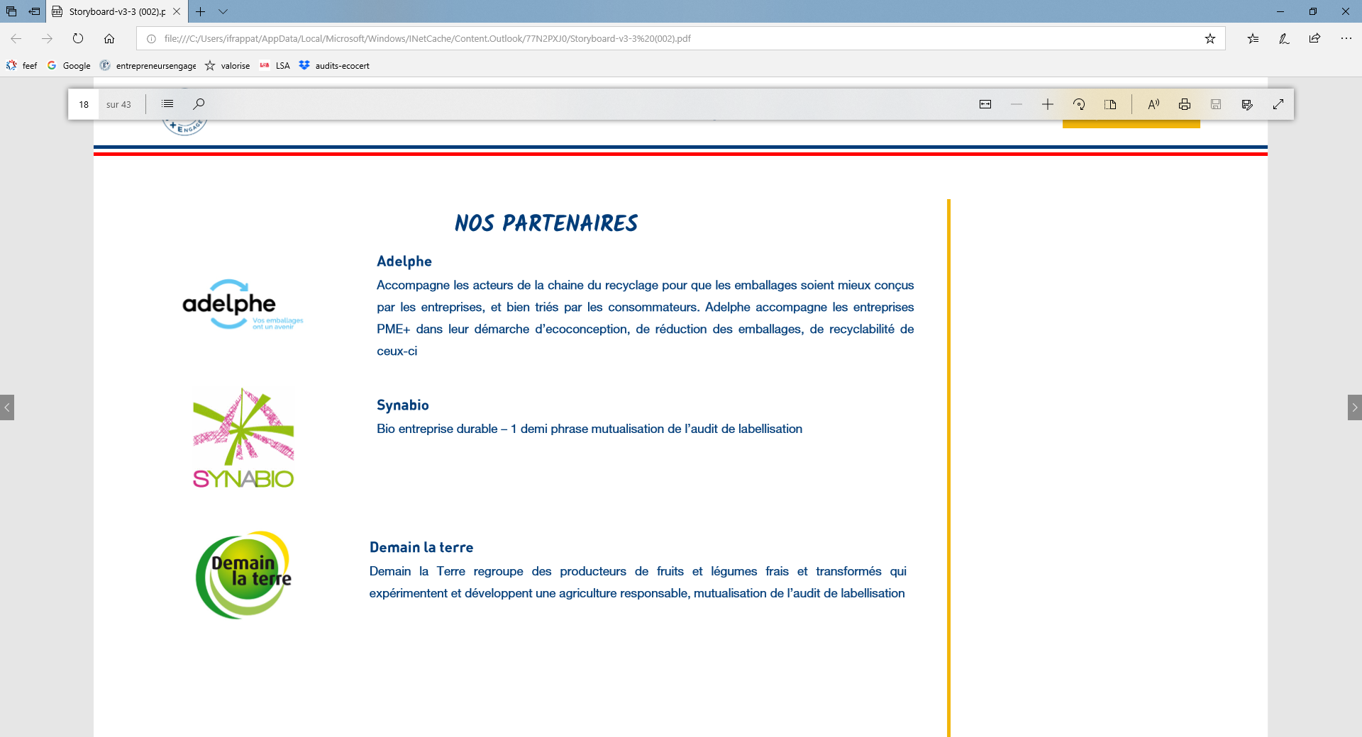

Les partenaires
Valorise
Le portail RSE des fournisseurs et distributeurs. Créé par la Feef , l’Ania, Coop de France et la FCD, en partenariat avec Greenflex , afin de simplifier les échanges RSE entre fournisseurs et distributeurs

Slide 13
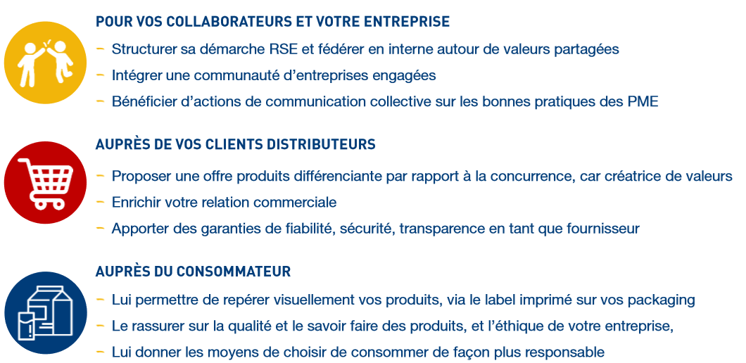
Les avantages

Slide 14
Quelques démarches menées

Slide 15
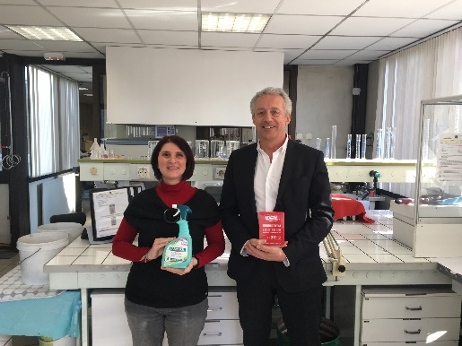
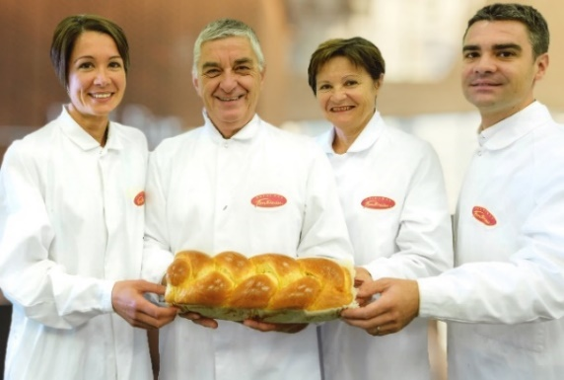
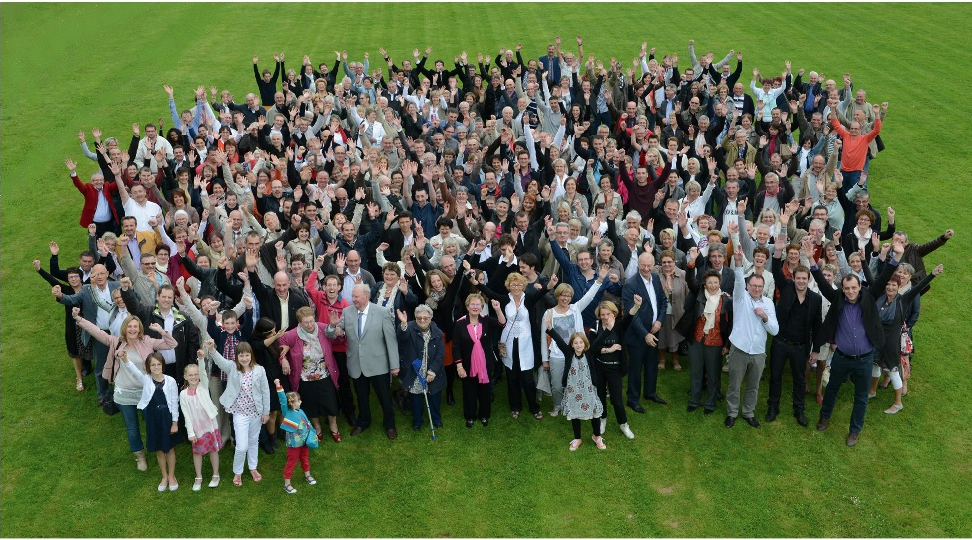
+ d’humain
#fruits – BISCUITERIE ABBAYE
10% effectif en situation handicap, gestion des compétences, formation (16h/salarié),égalité hommes /femmes, équilibre vie perso-familiale (21% effectif avec horaires aménagés choisis)
Réduction des emballages, approvisionnement local. Démarche filière et collaboration avec 126 producteurs dans un rayon 30km autour de l’usine (co construction contrat cadre avec garantie prix 4 ans sur 50% volume)
#brioche – BRIOCHES FONTENEAU
• Fait participer les ESAT aux différents travaux de l’entreprise (entretien de nos espaces verts, travaux d’étiquetage).
Préservation et promotion du savoir-faire gâche et brioche vendéenne bio et IGP
#DPH- IDEAL – SANYTOL
Démarche qualité de vie au travail: animation avec kiné, sophrologue. Projet Voltaire (orthographe, grammaire). Implication dans les écoles

Slide 16
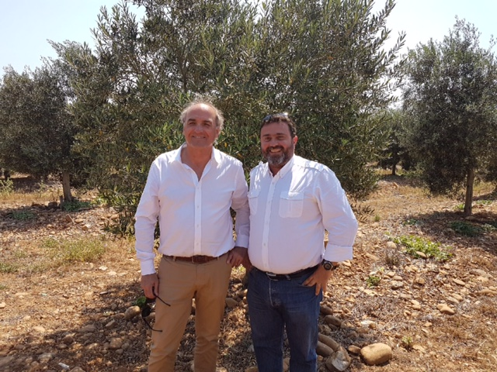
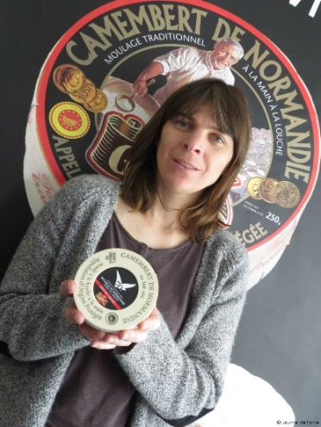
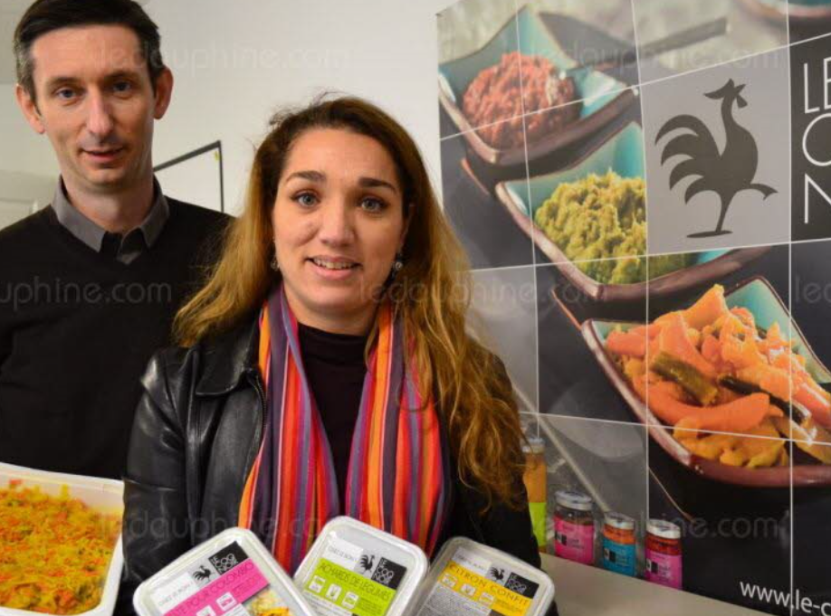
+ d’emploi
#fromage - FROMAGERIE GILLOT
contractualisation fournisseurs: mise en place d'un prix garanti, co-construction du contrat cadre, revalorisation des primes AOP en contre partie de la professionnalisation de la production de lait cru, normandisation des troupeaux, passage à une alimentation certifiée sans OGM des vaches
#sauce- LE COQ NOIR
Fabrise l’insertion social et la formation des personnes éloignées de l’emploi au sein d’un groupement d’employeurs locaux
Station phyto épuration
#tartinables - JEAN MARTIN
circuit d’approvisionnement court auprès de producteurs locaux et de prestataires de première transformation. Etude Global footprint: 1€ d’achat chez Jean Martin génère 3.5 € de chiffre d’affaires en région PACA et, 1 emploi créé mobilise 5.2 personnes dans la région.

Slide 17
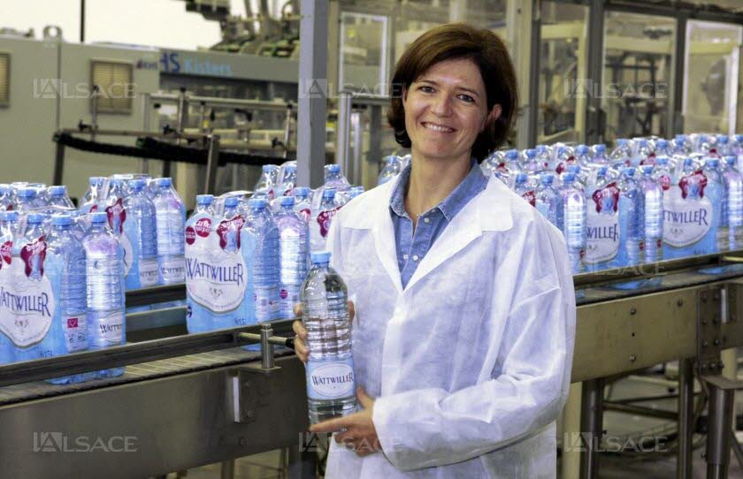
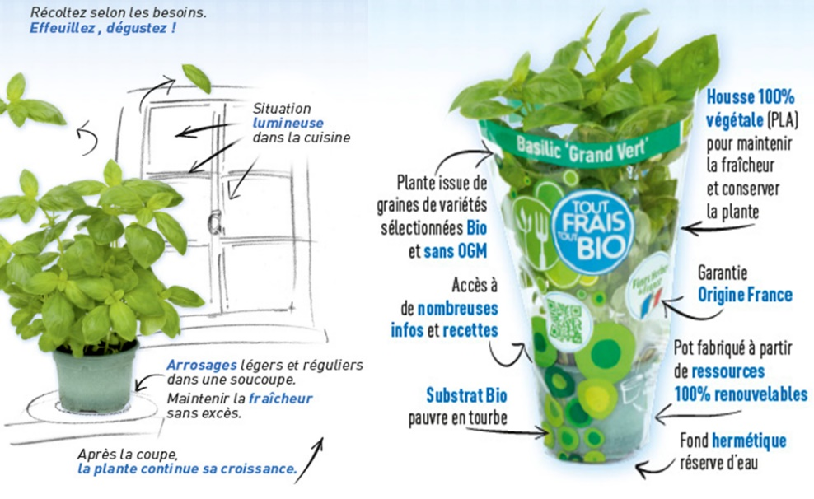

+ d’environnement
#fruits et legumes - BIOPLANTS
Démarche environnementale globale sur le cycle de vie produits (economie eau pour production en circuit fermé, pot éco-concu et biodégradable, plantes bio…)
#tisane - LEA NATURE
Ecoconception emballage et recyclage. Ex Jardin Bio : Des infusions et thés biologiques 100% compostables, papier filtre non blanchi, étui compact composé à 80% de fibres recyclées et d’encres végétales.
Siège social eco-concu, énergie renouvelable
#eauminerale – CAROLA et WATTWILLER
Suremballage Wattwiller fabriqué 100% matiere plastique recyclée
Depuis 2015 Carola propose un Ecopack de 24 bouteilles de 50cl qui réduit l’impact CO2 des emballages secondaires et tertiaires de 45%.

Slide 18
Perspectives 2019

Slide 19

Perspectives 2019
COLLABORATION RESPONSABLE
RSE partie intégrante de la relation
OPERATIONS COMMERCIALES
Ambassadeurs régions, opérations régionales enseignes
MARQUES PORTEUSES DE SENS
100 à ce jour
COMMUNICATION
Preuve et transparence, réseaux sociaux, magasins
PARTAGE DES BONNES PRATIQUES
Faire grandir dans la communauté et générer la préférence consommateur
CONFIANCE ET PREFERENCE DU CONSOMMATEUR

Slide 20
Merci à tous

